Slide 1

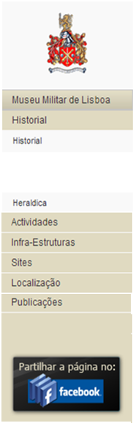
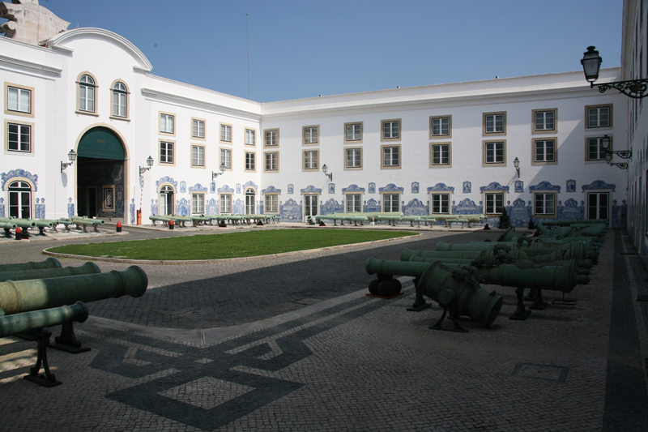
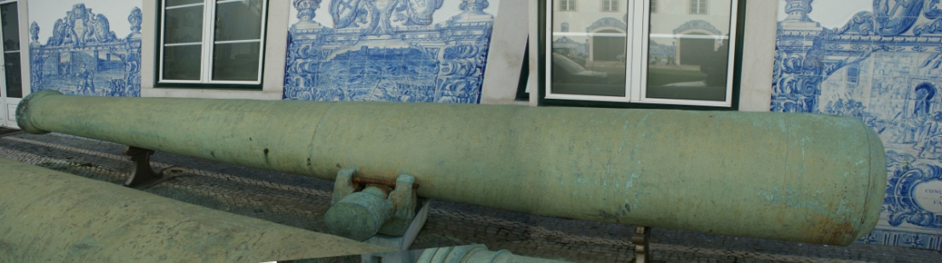
Museu Militar de Lisboa
Historial
Historial
Diretores
Organização
Heráldica
Atividades
Missão do Museu Militar de Lisboa
Infraestruturas
“Promover a valorização, o enriquecimento e a exposição do património histórico-militar à sua guarda.”
Sites
Localização
Peça do Mês
Fevereiro
Exposição Temporária
Publicações
Peça de Diu, 1533
Visita ao MML

Slide 2
Peça do Mês
Fevereiro, 2014
Museu Militar de Lisboa
Historial
Historial
Diretores
“Peça de Diu, 1533”
Organização
Heráldica
Comprimento total - 611 cm
Calibre – 23,5cm
Localização - ‘Pátio da Artilharia’
Peça de tamanho bastante considerável. Segundo uma inscrição em caracteres árabes neskhis, pertenceu a Bahadur, Sultão de Cambaia, que reinou entre 1526 e 1537.
Foi fundida a 5 do mês de Dhul Ka’da do ano 939 da Hégira, ou seja, a 29 de Maio de 1533 da nossa Era.
Por alturas de 1771 a “Peça de Diu”, ao que dizem assim chamada por D. João IV, nome com que passou a ser conhecida, deixou a bataria do “Perdigão de Baixo” também chamada “Bataria de Diu”, da Fortaleza de S. Julião da Barra, e foi enviada para a Fundição do Arsenal do Exército, em Lisboa, para ser derretida e o seu metal ser empregue na estátua de D. José I que se encontra na Praça do Comércio, Lisboa. Por razão aparentemente desconhecida esta boca de fogo manteve-se no arsenal, apresentando-se hoje no Pátio do Museu Militar de Lisboa.
Atividades
Infraestruturas
Sites
Localização
Publicações

Slide 3

Museu Militar de Lisboa
Museu Militar de Lisboa
Historial
Historial
Historial
No local em que hoje se encontra o Museu Militar de Lisboa, foram construídas, no tempo do Rei D. Manuel I, umas edificações designadas por “Tercenas das Portas da Cruz”.
Estas “Tercenas”, trouxeram ao local ou frenesim humano dia e noite. Nelas construíram-se toda a espécie de barcos utilizados na época bem como foram estabelecidos depósitos para guardar e conservar o material de guerra, e montadas oficinas para a fabricação de pólvora. Convém lembrar que, ao tempo, o fabrico da pólvora e da artilharia estava, em grande parte, a cargo de particulares
As oficinas destinadas à fundição localizavam-se no rés-do-chão das edificações, e o local era conhecido por “Fundição de Baixo”. Os Reis D. João III e D. Sebastião melhoraram bastante as tercenas e os depósitos de armas. O fabrico de pólvora, artilharia e armas ligeiras, continuou tal como no tempo de D. Manuel I.
Nos finais de 1640, julgou-se conveniente dar uma maior atenção ao fabrico do armamento e da pólvora (face à crise que se avizinhava, como consequência da independência adquirida na altura), e assim foi criada a “Tenência”, à qual competia o fabrico, aquisição, guarda, conservação e distribuição de armas ligeiras, artilharia e outro equipamento, tanto para serviço de terra como para as armadas.
O Museu Militar de Lisboa sofreu ao longo dos séculos inúmeras alterações sendo o seu espaço físico modificado e acrescentado. Desde 1905 encontra-se com a configuração que hoje apresenta.
Atualizado em 2013
Diretores
Organização
Heráldica
Atividades
Infraestruturas
Sites
Localização
Publicações

Slide 4
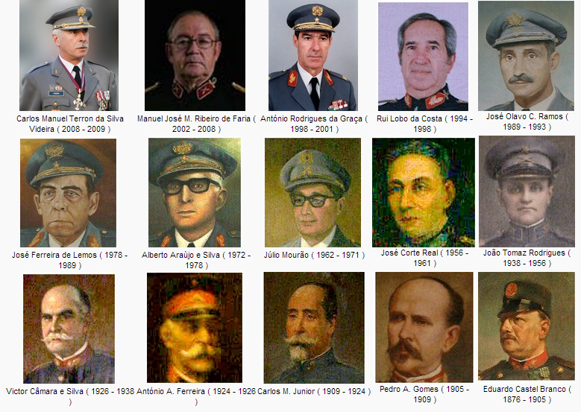
Atual Diretor do Museu Militar de Lisboa
Coronel Luís Sodré de Albuquerque
Museu Militar de Lisboa
Historial
Ex-Diretores do Museu Militar de Lisboa
Historial
Diretores
Organização
Heráldica
Atividades
Infraestruturas
Sites
Localização
Publicações

Slide 5
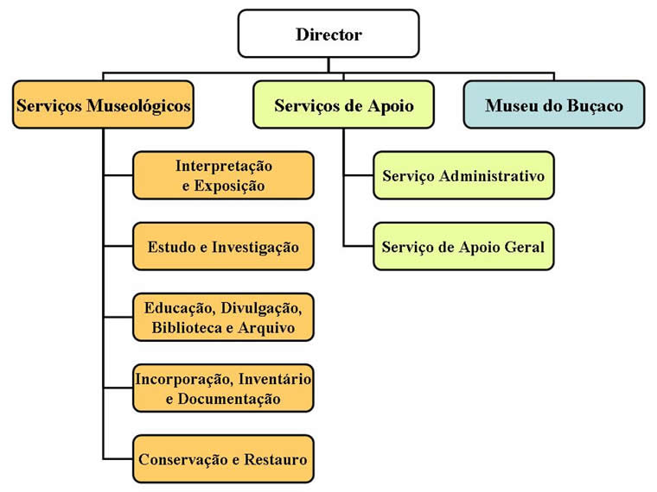
Organização do Museu Militar de Lisboa
Museu Militar de Lisboa
Historial
Historial
Diretores
Organização
Heráldica
Atividades
Infraestruturas
Sites
Localização
Publicações

Slide 6
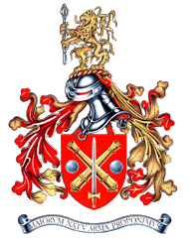
Museu Militar de Lisboa
Historial
Historial
Armas
Escudo: de vermelho, dois canhões antigos de ouro passados em aspa e acompanhados à dextra e à sinistra de um pelouro de prata; brocante, ao centro do escudo, uma espada antiga em pala, apontada ao chefe.
Elmo militar: de prata, forrado de vermelho, a três quartos para a dextra.
Correia: de vermelho, perfilada de ouro.
Paquife e virol: de vermelho e ouro.
Timbre: um leão rampante, de ouro, segurando nas garras uma maça de armas de prata.
Simbologia e Alusão das Peças
Canhões antigos e os pelouros, simbolizam as espécies expostas no Museu.
Espada antiga, simboliza o carácter militar do Museu.
Leão rampante, segurando a maça de armas, simboliza o Exército Português exibindo as suas espécies militares.
Divisa, num listel de branco, ondulado, sotoposto ao escudo, em letras de estilo elzevir, maiúsculas, de negro, "MAIORVM NATV ARMA PROPONIMVS" - "GUARDAMOS AS ARMAS DOS ANTEPASSADOS", espelha a missão fundamental do Museu.
Os Esmaltes Significam
Ouro: nobreza e constância.
Prata: riqueza e eloquência.
Vermelho: ardor bélico e força.
Diretores
Organização
Heráldica
Atividades
Infraestruturas
Sites
Localização
Publicações

Slide 7
O Museu Militar de Lisboa desenvolve uma atividade museal centrada na missão e vocação que lhe estão atribuídas pelo Exército. Neste enquadramento, as atividades repartem-se pelas funções museológicas normais dos museus, nomeadamente a inventariação do acervo, a conservação e restauro, o estudo e investigação e, numa perspetiva educativa para os diversos públicos, a divulgação do seu importante património histórico-militar.
Assim, no âmbito museológico e museográfico, a face mais pública da atividade do Museu é a sua Exposição Permanente e as Exposições Temporárias do seu programa anual. Para além disso, a divulgação das suas coleções através de Catálogos, de Roteiros e da internet tem merecido a atenção permanente dos seus responsáveis.
É, também, intensa a colaboração com outras Instituições com interesses históricos e culturais, merecendo destaque a cedência temporária de peças do seu acervo para estudo ou exposição, atividade que requer o estabelecimento de protocolos devidamente autorizados através da Direção de História e Cultura Militar.
Por se pretender que o Museu seja fonte de cultura e instrumento de cidadania, facultam-se, sob pedido, a todos os estabelecimentos de ensino, tanto militares como civis, o acesso gratuito e acompanhado de alunos e professores, dando-lhes a possibilidade de completarem as suas aulas, tanto nos campos da história, da tecnologia, e do armamento, como nos da pintura, da escultura, da arquitetura e da azulejaria.
O Museu Militar de Lisboa conta uma Liga de Amigos a que estão associadas ilustres personalidades nacionais, militares e civis, que desenvolvem uma importante atividade relacionada com a divulgação da história e da cultura militar e de Portugal.
Exposição Permanente
Exposições Temporárias
Museu Militar de Lisboa
Historial
Historial
Diretores
Organização
Heráldica
Atividades
Infraestruturas
Sites
Localização
Publicações

Slide 8
Exposição Permanente
O Museu Militar de Lisboa caracteriza a sua principal ação expositiva, pela apresentação de uma exposição permanente das suas valiosas coleções.
Do seu acervo histórico-militar, o Museu expõe, nos seus 34 espaços e salas um conjunto de armaria, pintura, escultura e painéis de azulejos que ilustram de forma soberba os acontecimentos mais relevantes da História de Portugal, a evolução tecnológica do fabrico do armamento e relevantes obras de insignes pintores e escultores.
Salas:
Sala Vasco da Gama
Peristilo
Sala das Guerras Peninsulares
Sala das Condecorações (1ª República)
Sala da Grande Guerra
Sala D. Maria II
Sala D. José
Sala D. João V
Sala Afonso de Albuquerque
Sala D. João de Castro
Sala Portugal
Sala dos Capacetes (Europa)
Sala África
Sala Ásia
Sala América (das Miniaturas)
Sala das Lutas Liberais
Sala Camões
Sala da Restauração
Sala Infante D. Henrique
Sala Oriental
Pátio dos Canhões
Exposição Temporária
Sala das Bandeiras
Caves Manuelinas
Sala Mouzinho de Albuquerque
Sala D. Carlos
Sala D. Álvares Pereira
Museu Militar de Lisboa
Historial
Historial
Diretores
Organização
Heráldica
Atividades
Infraestruturas
Sites
Localização
Publicações

Slide 9
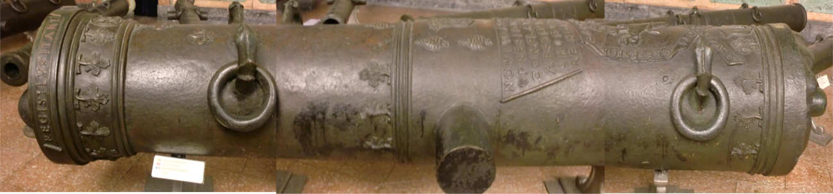
Sala Vasco da Gama
Nesta Sala encontram-se expostos os mais antigos e belos exemplares de Artilharia presentes no Museu Militar, abrangendo os séculos XV e XVI.
Como decoração das paredes desta, são apresentadas várias passagens d’Os Lusíadas através de telas alusivas à Descoberta do Caminho Marítimo para a Índia, da autoria do mestre pintor Carlos Reis.
O teto é composto por um fragmento de uma tela maior, de Manini, onde estão representadas três ordens militares, isto é, a Ordem de Cristo, a Ordem de Avis e a Ordem Militar da Torre e Espada, do Valor, Lealdade e Mérito.
  Espalhafato, Bronze, 1533, Índia Portuguesa
Dimensões:
Comp. Total – 331cm
Comp. da alma – 284cm
Largura (inc. munhões) – 110cm
Cal. 44,7cm
Fundida por Francisco Reimão. Boca-de-fogo utilizada para bater muralhas.
Veio da Índia em 1897 para a Sociedade de Geografia que a ofereceu ao Museu Militar de Lisboa por ocasião das Comemorações Centenárias do Descobrimento da Índia.
Museu Militar de Lisboa
Historial
Historial
Diretores
Organização
Heráldica
Atividades
Infraestruturas
Sites
Localização
Publicações

Slide 10
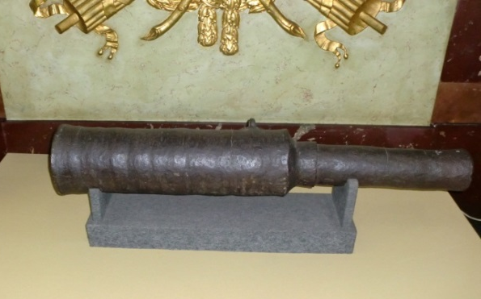
Sala Infante D. Henrique
Considerada uma das mais importantes salas do Museu Militar, em parte pela sua decoração. Nela encontramos alguns exemplares de artilharia e telas de Malhoa, um dos mais famosos pintores portugueses, estas relativas à História de Portugal relatadas n’Os Lusíadas.
  Bombarda, Ferro Forjado, finais do século XIV, Portugal
Dimensões:
Comp. Total – 128cm
Cal. 16cm
Autor desconhecido. Boca-de-fogo utilizada em operações de sítio. Dos primeiros modelos de boca-de-fogo.
Museu Militar de Lisboa
Historial
Historial
Diretores
Organização
Heráldica
Atividades
Infraestruturas
Sites
Localização
Publicações

Slide 11

Pátio dos Canhões
Neste espaço estão presentes 102 magníficos exemplares de artilharia de bronze, na sua grande parte de fabrico português compreendendo os finais do século XVI até finais do século XIX.
Ainda se encontram 27 painéis e medalhões de azulejos executados em 1944 pelo Capitão Victória Pereira. Estes representam figuras notáveis da História Militar Portuguesa.
Basilisco, Bronze, 1533, Índia
Dimensões:
Comp. total – 612cm
Comp. da alma – 590cm
Largura (inc. munhões) – 91cm
Cal.24cm
Autor desconhecido. Também conhecida como “Tiro de Diu”. Boca-de-fogo utilizada em operações de sítio. Enviada da Índia para Portugal em 1538 foi primeiramente colocada no Castelo de Lisboa, sendo mais tarde, no reinado de D. João IV, mandada colocar na Torre de S. Julião da Barra, sobre um reparo inventado pelo engenheiro António Pereira.
Museu Militar de Lisboa
Historial
Historial
Diretores
Organização
Heráldica
Atividades
Infraestruturas
Sites
Localização
Publicações

Slide 12
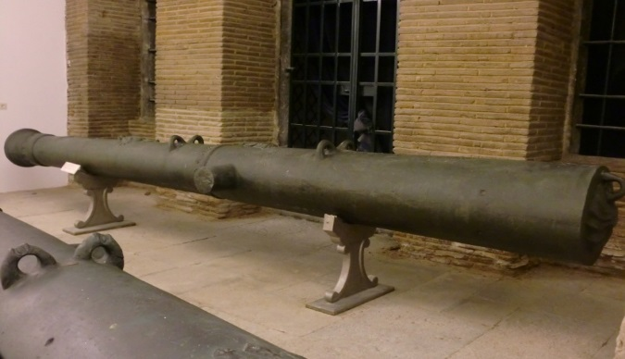
Caves Manuelinas
Parte mais antiga do Museu Militar de Lisboa, o visitante depara-se com bocas de fogo de origem portuguesa, dos finais do século XIV até ao últimos tubos de bronze fundidos em Portugal no século XX. Encontra-se igualmente neste espaço, o carro de grandes dimensões (Zorra) que transportou as colunas monolíticas que adornam o arco triunfal da Rua Augusta, Lisboa.
Dragão, Bronze, 1537, Índia Portuguesa
Dimensões:
Comp. total – 531cm
Comp. da alma – 495cm
Largura (inc. munhões) – 79cm
Cal. 17cm
Fundida por João Vicente. Também conhecida por “Santa Catarina”. Boca-de-fogo utilizada em operações de sítio. Guarnecia a fortaleza de Stº Inácio em Damão. Foi trazida pelo Infante D. Afonso quando regressou da Índia com a expedição que comandou em 1895.
Museu Militar de Lisboa
Historial
Historial
Diretores
Organização
Heráldica
Atividades
Infraestruturas
Sites
Localização
Publicações

Slide 13
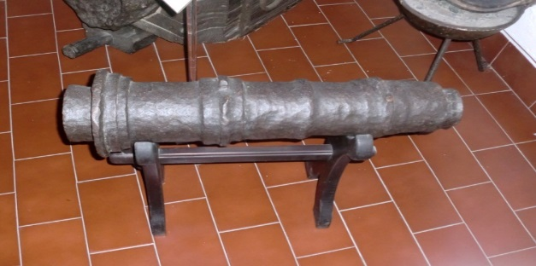
Sala D. Nuno Álvares Pereira
Reservada ao grande episódio da História de Portugal, isto é, a Batalha de Aljubarrota de 1385, onde Portugal saiu vitorioso, bem como à figura de Nuno Álvares Pereira.
Nesta sala encontram-se três exemplares de artilharia pirobalística, alguns exemplares de armamento medieval e uma maquete da estratégia usada no campo da batalha.
Trom, Ferro Forjado, finais do século XIV
Portugal ou Espanha
Dimensões:
Comp. Total – 69cm
Cal. 8,5cm
Autor desconhecido. Encontrada nos campos de Aljubarrota, onde se deu a grande vitória portuguesa em 1385 contra as hostes espanholas. Uma das mais antigas bocas-de-fogo conhecidas embora não se saiba se é de origem portuguesa ou castelhana, visto ambos terem-se servido de bombardas e trons. Torna-se possível que esta bombarda já existisse uma ou duas décadas antes da batalha de Aljubarrota, onde foi perdida.
Museu Militar de Lisboa
Historial
Historial
Diretores
Organização
Heráldica
Atividades
Infraestruturas
Sites
Localização
Publicações

Slide 14
Exposições Temporárias
O Museu Militar de Lisboa, realiza exposições temporárias sobre temas com afinidade com a missão que lhe está atribuída, procurando dinamizar os seus espaços, divulgar as coleções mantidas nas suas Reservas e incentivar os artistas, civis e militares, à atividade cultural.
Exposição Temporária Patente:
“Centro do Mundo” de Elídio Salteiro – No Museu Militar de Lisboa até 30 de Setembro de 2013
Exposição de pintura e escultura. Ao longo das salas do Museu Militar de Lisboa encontram-se várias telas com estruturas de cariz militar. Na Sala de Exposições Temporárias encontra-se uma estrutura em cortiça bem como outros desenhos.
Museu Militar de Lisboa
Historial
Historial
Diretores
Organização
Heráldica
Atividades
Infraestruturas
Sites
Localização
Publicações

Slide 15
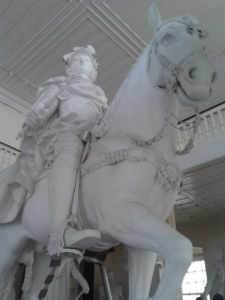
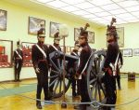
Museu Militar de Lisboa
Sala dos Gessos
Nesta Sala, já fora do edifício do MML, encontram-se alguns moldes em gesso, á escala real, de algumas estátuas patentes em vários locais de Portugal, destacando-se o molde da estátua de D. José, colocada no Terreiro do Paço em Lisboa. Para visitar esta Sala é necessária marcação prévia.
Museu do Buçaco
O Museu Militar do Buçaco foi inaugurado em 27 de Setembro de 1910, por ocasião do 1º centenário da Batalha do Buçaco, que sintetiza a valentia e a ação heroica do exército anglo-luso durante o período da Guerra Peninsular. Ampliado e remodelado em 1962, dispõe de valiosas coleções de armas, uniformes e equipamentos utilizados na Batalha, de que se destaca uma peça de artilharia com a respetiva guarnição.
Em painéis, aludindo aos brilhantes feitos de armas praticados, recorda-se com emoção e gratidão o comportamento corajoso e determinado de todas as Unidades portuguesas que tomaram parte na Guerra Peninsular (1808-1814). Á sua ação se ficou devendo a defesa da identidade e independência nacionais.
Museu Militar de Lisboa
Historial
Historial
Diretores
Organização
Heráldica
Atividades
Infraestruturas
Sites
Localização
Publicações

Slide 16
Sites
Museu do Buçaco:
http://www.cm-mealhada.pt/index.php?id=71&parcat=63&par=0&acao=mostra.php
Direção de História e Cultura Militar:
http://www.exercito.pt/SITES/DHCM/Paginas/default.aspx
Museu da Marinha:
http://museu.marinha.pt/museu/site/pt
Museu do Ar:
http://www.emfa.pt/www/po/musar/
Museu Militar de Lisboa
Historial
Historial
Diretores
Organização
Heráldica
Atividades
Infraestruturas
Sites
Localização
Publicações

Slide 17
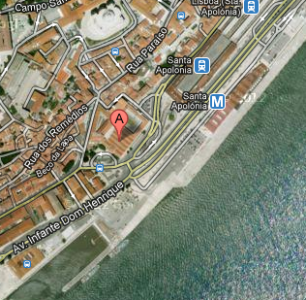
Morada
Largo do Museu da Artilharia
1100-366 LISBOA
Portugal
Horário
Terça a Domingo – 10h às 17h
Preçário
Bilhetes Normais (adultos dos 18 aos 64 anos) – 3€
Meios-bilhetes (7 aos 17 anos e adultos › 65 anos) - 1€
Bilhetes Familiares - 3,50€ a 6€
E-mail: museumilitar@portugalmail.pt
Telefone 1: 218842300
Telefone 2: 218842516
Fax: 218842556
Telefone Militar: 423256
Fax Militar: 423256
Autocarros:
9, 12, 25, 28, 35, 39, 46, 104, 105, 107
Metro:
Linha azul – Santa Apolónia
Museu Militar de Lisboa
Historial
Historial
Diretores
Organização
Heráldica
Atividades
Infraestruturas
Sites
Localização
Publicações

Slide 18
Alguns títulos à venda no MML:
“Military Museum Lisbon”, Museu Militar de Lisboa, 1999
“Roteiro dos Museu Militares”, Defesa Nacional, 1999
“Uma Incursão nas Reservas do Museu Militar – Catálogo”, Museu Militar de Lisboa, 2001
“Museu Militar – Pintura e Escultura”, José Augusto França, 1996
“Artilharia Histórica Portuguesa fabricada em Portugal”, Museu Militar, 1998
“A Cidadela de Cascais – Pedras, Homens e Armas”, Estado Maior do Exército, 2003
“O Castelo Estratégico Português e A Estratégia do Castelo em Portugal”, António Lopes Pires Nunes, 1988
“A Cavalaria na Guerra Peninsular”, A. S. Pinto, J. C. A. Calçada e P. J. L. da Silva, 2009
“Mouzinho de Albuquerque – Um Soldado ao Serviço do Império”, Paulo Jorge Fernandes, 2010
“Alcácer Quibir – 1578 – Visão ou Delírio de um Rei?”, Luís Costa e Sousa, 2009
“Vitória e Pirinéus – 1813 – O Exército Português na Libertação de Espanha”, Mendo Castro Henriques, 2009
“Aljubarrota ou a Fava da Terena – História para tempo de lazer”, H.S. Castro Rodrigues, 2002
“As Fortificações Portuguesas de Salvador”, Mário Mendonça de Oliveira, 2004
“As Invasões Napoleónicas – Desde a Ida da Família Real para o Brasil às Linhas de Torres 1807-1811”, José Custódio Madaleno Geraldo, 2011
“A Luta Política em Portugal nos Finais do Antigo Regime”
  Vol. I – A Proposta de Reforma do Exército de 1803, 2010;
  Vol. II – Censura do Plano Militar e Reflexões sobre o Sistema Económico do Exército, 2010;
  Vol. III – As Aplicações da Reforma do Exército de 1803 (1805-1823), 2011
Museu Militar de Lisboa
Historial
Historial
Diretores
Organização
Heráldica
Atividades
Infraestruturas
Sites
Localização
Publicações

